Slide 1
EĞİTİCİLERİN EĞİTİMİ PROGRAMI 6-7 Kasım 2019
Dr. Öğr. Üyesi Koray KASAPOĞLU
Afyon Kocatepe Üniversitesi Eğitim Fakültesi

Slide 2
YÜKSEKÖĞRETİMDE PROGRAM GELİŞTİRME ÇALIŞMALARI
Öğretim Tasarımı

Slide 3
?
Geçmişte yaşadığınız, keyifle andığınız bir dersi, o dersten çıktığınızda hissettiklerinizi düşünün.

Slide 4
?
Şimdi ise sıkıntıyla andığınız, bir an evvel bitmesi için sabırsızlandığınız bir dersi düşünün. Sonra o dersten çıktığınızda hissettiklerinizi.

Slide 5
Öğrenci
Öğretmen
Program
Eğitim Sistemi

Slide 6
Öğretim Nedir?
Etkili bir öğretim süreci, bu üç ögenin etkileşimine bağlıdır.
Öğretim, öğrenen ve öğrenilen arasındaki iletişim ağı olarak görülürse öğretim tasarımının bu iletişimde önemli bir rolü olduğu düşünülebilir.

Slide 7
Öğretim Tasarımı Nedir?
Öğretim tasarımı kuramı / öğretim kuramı / öğretim modeli (Üçü de aynı anlama gelir) Öğretim kuramlarına / araştırmaya-analize dayalı Öğretimle ilgili kuramları ve yöntemleri anlamak ve uygulamak ile ilgili işlemler

Slide 8
Öğretim Tasarımı Nedir?
Tasarım uzmanı / tasarımı uygulayacak öğretmen tarafından yapılan tasarı Belirli bir ders, kurs, belirli bir öğrenme içeriği ve belirli bir öğrenen grubu için Öğretim ilkelerinden yararlanılarak öğretimin planlanması

Slide 9
Üç Kişi Üç Görüş
Fransa’da ağır işçilerin işleri hakkında ne düşündüklerini incelemek üzere araştırma yürüten bir görevli, bir inşaat alanına gönderilir. Görevli, ilk işçiye yaklaşır ve sorar: “Ne yapıyorsun?”

Slide 10
Üç Kişi Üç Görüş
“Nesin sen, kör mü?” diye öfkeyle bağırır işçi. “Bu parçalanması imkansız kayaları ilkel aletlerle kırıyor ve patronun emrettiği gibi bir araya yığıyorum. Cehennem sıcağında kan ter içinde kalıyorum. Bu, çok ağır bir iş, ölümden beter.”

Slide 11
Üç Kişi Üç Görüş
Görevli, hızla uzaklaşır ve çekinerek ikinci işçiye yaklaşır. Aynı soruyu sorar: “Ne yapıyorsun?”

Slide 12
Üç Kişi Üç Görüş
İşçi cevap verir: “Kayaları mimari plana uygun şekilde yerleştirilebilmeleri için kullanılabilir şekle getirmeye çalışıyorum. Bu ağır ve bazen de monoton bir iş ama eşim ve çocuklarım için para gerekli. Sonuçta bir işim var. Daha kötü de olabilirdi.”

Slide 13
Üç Kişi Üç Görüş
Biraz cesaretlenen görevli üçüncü işçiye doğru ilerler: “Ya sen ne yapıyorsun?” diye sorar.

Slide 14
Üç Kişi Üç Görüş
“Görmüyor musun?” der işçi kollarını gökyüzüne kaldırarak. “Bir katedral yapıyorum…” Bu hikâyenin ilginç tarafı her üç işçinin de aynı işi yapıyor olmaları… (Turkish Jokes Fıkralar, t.y. aktaran Fer, 2015)

Slide 15
Öğretim Tasarımı Nedir?
Öğretimin planlanmasına yönelik bir karar verme sürecidir.

Slide 16
Öğretim Tasarımının Temel Ögeleri
Öğretim
tasarımı
Öğretim
durumları
Öğretim çıktıları
Etkililik
Verimlilik
İlgi çekicilik
Öğretim koşulları
Öğrenilen
Öğrenen
Öğrenme ortamı
Para ve zaman
Öğretim
yöntemleri
(Reigeluth, 1999a, s. 9 aktaran Fer, 2015, s. 18)

Slide 17
Öğretim Tasarımının Program Geliştirme İle İlişkisi
Öğretim tasarımı
“Nasıl öğretelim?”
Kapsamı daha dardır.
Program geliştirme
“Ne öğretelim?”
Kapsamı daha geniştir.
Öğretim tasarımını kapsar.

Slide 18
Öğretim Programı, Öğretim Tasarımı ve Öğretim Arasındaki İlişki
Öğretim Programı
Öğretim Tasarımı
Öğretim
(Fer, 2015, s. 15)

Slide 19
Öğretim Tasarımı Kuramının Temel Ögeleri
Hedefler (Niçin?)
İçerik (Ne?)
Öğrenme etkinliği (Nasıl?)
Değerlendirme (Ne kadar?)
Bu ögelerin Tyler (1949)’un program ögeleri ile yakınlığı dikkat çekicidir.

Slide 20
Eğitim Programı Nedir? (Aykaç & Çelik, 2014)
Öğretmenlere göre
Arızalı, kullanılamayan nesne
Dışı dolu içi boş nesne
Sınırlandıran, tek düze kurallar yığını
☹
Öğretmen adaylarına göre
Gelişim çağındaki yavru
Sistem
İyi, nitelikli bir ürün
☺

Slide 21
Eğitim programı nedir?
Curriculum (İng.: track)
İzlenen yol
Eğitimde izlenen yol (Oliva, 1988).

Slide 22
CV
(Curriculum Vitae)

Slide 23
Eğitim programı nedir?
Popüler tanımlar
Konu alanı / içerik
Yaşantı
Plan
Sistem

Slide 24
Eğitim programı nedir?
“Öğrencilerde beklenen öğrenmeyi gerçekleştirmek için planlanmış faaliyetlerin tamamıdır.” (Doğan, 1975)
“Yetişek, geçerli öğrenme yaşantıları düzenidir.” (Ertürk, 1982)
“Bir eğitim kurumunun, çocuklar, gençler ve yetişkinler için sağladığı, millî eğitim ve kurumun amaçlarının gerçekleştirilmesine dönük tüm faaliyetleri kapsar.” (Varış, 1994)

Slide 25
Eğitim programı nedir?
“Öğrenene, okulda ve okul dışında planlanmış etkinlikler yoluyla sağlanan öğrenme yaşantıları düzeneğidir.” (Demirel, 2012)

Slide 26
Eğitim Programının Ögeleri
Hedef
(NİÇİN?)
İçerik
(NE?)
Ölçme ve
Değerlendirme
(NE KADAR?)
Öğrenme-öğretme
Süreci
(NASIL?)

Slide 27
Eğitim Programının Ögeleri
Hedef:
Kazandırılacak istendik davranışlar
İçerik:
Ünite ve konular bütünü
Öğrenme-öğretme süreci:
Öğrenmelerin öğretme ile sağlandığı süreç
Ölçme ve değerlendirme:
Eğitimin kalite kontrolü-feedback

Slide 28
Program Geliştirme
Eğitim programının ögeleri arasındaki dinamik ilişkiler bütünüdür.
Hedef
(NİÇİN?)
İçerik
(NE?)
Ölçme ve
Değerlendirme
(NE KADAR?)
Öğrenme-öğretme
Süreci
(NASIL?)

Slide 29
Tarihçe
1998
Sorbonne Deklarasyonu (4 ülkenin katılımıyla – FR, DE, UK, IT)
1999
Bologna Deklarasyonu (29-30 ülkenin katılımıyla)
2001
Prag Bildirisi (33 ülkenin katılımıyla – TÜRKİYE)
2003
2005
2007
Berlin Bildirisi (40 ülkenin katılımıyla)
Bergen Bildirisi
Londra Bildirisi (46 ülkenin katılımıyla)
2009
2010
2012
2015
Leuven Bildirisi
Budapeşte-Viyana Bildirisi (47 ülkenin katılımıyla – KAZAKİSTAN)
Bükreş Bildirisi (47 ülkenin katılımıyla)
Erivan Bildirisi (48 ülkenin katılımıyla – BELARUS)
2018
Paris Bildirisi
http://www.ehea.info/pid34248/history.html

Slide 30
Bologna Deklarasyonu (1999)
2010 yılına kadar
EHEA & ERA
Avrupa vatandaşlarının istihdam edilebilirligini ve Avrupa yüksekögretim sisteminin uluslararası rekabetçiligini teşvik etmek amacıyla Diploma Eki'nin uygulanmasıyla kolayca okunabilen ve karşılaştırılabilir dereceler sisteminin benimsenmesi.
Lisans ve lisansüstü olmak üzere iki ana döngüye dayalı bir sistemin benimsenmesi.
İlk döngü (en az 3 yıl): Avrupa işgücü piyasası için uygun bir yeterlilik düzeyi
İkinci döngü: Birçok Avrupa ülkesindeki yüksek lisans ve / veya doktora derecesi
En yaygın öğrenci hareketliligini teşvik etmenin uygun bir yolu olarak, AKTS gibi, bir kredi sisteminin oluşturulması.
Serbest dolaşımın etkin bir şekilde uygulanmasının önündeki engellerin aşılmasıyla birlikte hareketliliğin teşvik edilmesi
Ögrenciler için çalışma ve egitim fırsatlarına ve ilgili hizmetlere erişim
Ögretmenler, araştırmacılar ve idari personel için Avrupa baglamında araştırma, egitim ve ögretimde geçirilen sürelerin tanınması ve degerlendirilmesi.
Karşılaştırılabilir ölçüt ve yöntemler geliştirmek amacıyla Avrupa Kalite Güvencesinde işbirliginin teşvik edilmesi.
Özellikle program geliştirme, kurumlar arası işbirliği, hareketlilik ve bütünleşik çalışma, egitim ve araştırma programları ile ilgili olarak, yüksekögretimde gerekli Avrupa boyutlarının teşvik edilmesi.
http://www.ehea.info/cid100210/ministerial-conference-bologna-1999.html

Slide 31
Bologna Süreci Kapsamında Neler Yapılmalıdır?
Program egitim amaçlarını belirleme
Program yeterliliklerini belirleme
Belirlenen program çıktılarına ulaşmak için hangi derslerin verilmesi gerektiğine karar verme
Her bir ders için öğrenme çıktılarını yazma
Ders ögrenme çıktıları ile program yeterliliklerini ilişkilendirme
Ders öğretim planlarını hazırlama
Gerekli iş yükünü ve AKTS kredilerini hesaplama
Her program için tüm bilgileri Türkçe ve İngilizce olarak hazırlama
Dersleri program yeterlilikleri ile ilişkilendirme

Slide 32
Program egitim amaçlarını belirleme
Her bölüm/anabilim dalı, kendi egitim‐ögretim programını TYYÇ’deki temel alan yeterlilikleri kapsamında değerlendirmeli ve bunlara uygun program yeterlilikleri geliştirmelidir.
http://tyyc.yok.gov.tr/?pid=48 – TYYÇ Temel Alan Yeterlilikleri
Temel Alan (52-Mühendislik)
Yeterlilik Düzeyi –
Önlisans (EQF LLL‐ 5) (Avrupa Yaşam Boyu Öğrenim Yeterlilikler Çerçevesi-5)
Lisans (EQF LLL 6)
Yüksek lisans (EQF LLL 7)
Doktora (EQF LLL 8)
Yeterlilik Türü
Akademik Agırlıklı
Mesleki Agırlıklı

Slide 33
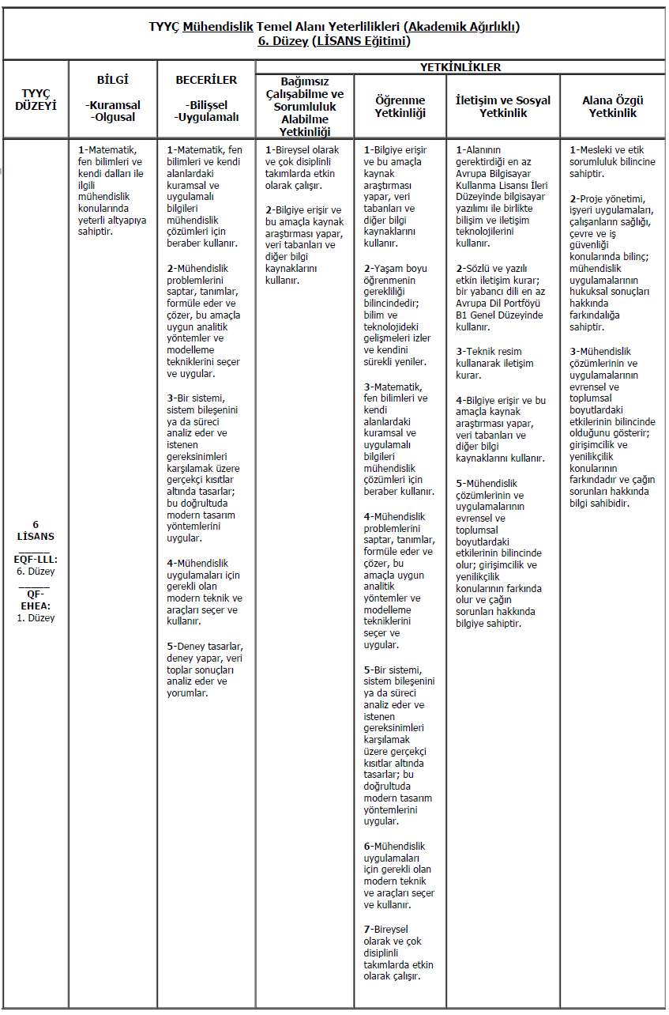

Slide 34
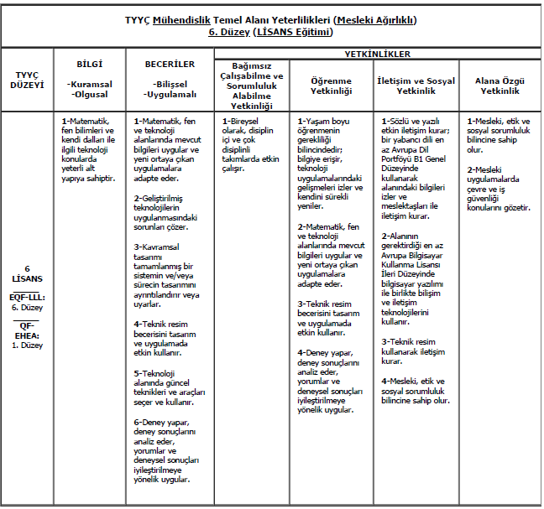

Slide 35
Program yeterliliklerini belirleme
Hangi bilgi, beceri ve yetkinliklerle donanmış bireyler yetiştirecegiz? – ihtiyaç analizi
Daha önce programla etkileşime girmiş ve etkileşim hâlinde olan paydaşların (ögrenci, ögretim elemanları, bölüm personeli, mezun, işveren, sivil toplum örgütleri) görüşleri

Slide 36
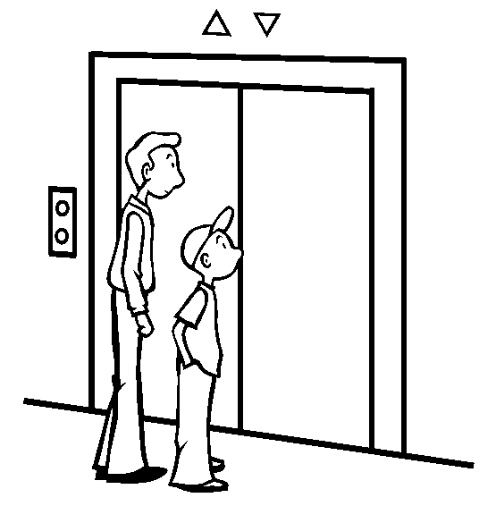
ASANSÖR*
*Davis, L. N., & McCallon, E. (1974). Planning, conducting, and
evaluating workshops: Learning concepts. Austin, Texas, US.

Slide 37
Bir zamanlar
New York’ta yirmi katlı bir ofis binasından asansörün çok yavaş olması yönünde şikâyetler yükseliyordu. Binada oturanlar sürekli, “Bu asansör çok yavaş çalışıyor.” diye şikâyet edip duruyorlardı.

Slide 38
Bina yöneticisi,
Bu problemin çözülmesi için bir mühendislik şirketi ile görüşmüştü. Kabataslak bir görüşme sonunda aşağıdaki kat planı çizilmişti.
OFİS | KORİDOR | OFİS
OFİS |  | ASANSÖR | OFİS
OFİS |  |  | OFİS
OFİS |  | OFİS

Slide 39
Uzun bir çalışmanın ardından
Mühendislik şirketi, asansörün kullanılma sıklığı ve asansörde geçirilen zamana göre mevcut asansör boşluğunda iki yeni asansörün inşa edilmesini önermişti.
“Her bir asansörden en yukarıdan en aşağıya 3.35 dakika kazanmak için ödenecek tutar tam 100000$ dır ve bu, asansör beklenirken geçirilen süreyi 20 saniye kısaltacaktır.”

Slide 40
Bina yöneticisi,
“100000 $ çok fazla ve 20 saniye de çok uzun bir süre değil.” diyerek hemen başka bir şirketle görüşmeye başlamıştı.

Slide 41
Bu kez
Mevcut asansörler olduğu gibi bırakılacak ve merkezi koridorun sonlarına aşağıdaki gibi iki asansör eklenecekti.
 | ASANSÖR
OFİS | KORİDOR | OFİS
OFİS |  | ASANSÖR | OFİS
OFİS |  |  | OFİS
OFİS |  | OFİS
 | ASANSÖR

Slide 42
Bu çözüm de
Asansörü bekleme süresini 35 saniye kadar kısaltsa da binada oturanlara tam 150000$’a mal olacaktı.
Yönetici, bu kadar parayı binada oturanların ödeyemeyeceğini biliyordu ve bu çözümden de vazgeçmişti.

Slide 43
Bina yöneticisi,
Gazetelerin sarı sayfalarını karıştırıp asansör problemiyle ilgilenecek birini bulmuştu.
Bir problem danışmanıydı bulduğu kişi.
Hemen danışmanı aradı ve görüşme talep etti.

Slide 44
Danışman,
Tuhaf görünümlü bir adamdı. Yönetici, asansör problemini anlatırken bile uyukluyordu.

Slide 45
Bir iki gün sonra
Danışmanın bina içinde volta atıp durmaktan başka bir şey yapmadığı dikkat çekmişti.

Slide 46
Üçüncü gün
Danışman, yöneticinin ofisine gitmiş, bir sandalyeye oturmuş ve konuşmaya başlamıştı:
“Siz, binada yaşanan sorunun asansörlerin yavaş olmasından kaynaklandığını söylemiştiniz. Hatta bu sorunu çözmek için hızlı inip çıkan asansörler inşa etmek istemişsiniz. Aslına bakarsanız sizin sorununuz…………

Slide 47
Asansörlerin yavaş çalışmaları değil,
Binada oturanların asansörleri beklerken canlarının sıkılmasıdır.

Slide 48
Danışmanın tespitinin ardından
Kısa bir süre sonra her katta yer alan asansörlerin yanına 1000$’dan daha ucuza mal edilen boy aynaları yerleştirilmiş.
Bayanlar artık saçına, makyajına; beyler de kravatlarına çeki düzen verirken asansörü beklerken sıkılmamışlar ve şikâyetler de böylece son bulmuştur.

Slide 49
Program yeterliliklerini belirleme
Disiplinin/çalışma alanının yönelimleri, gelecegi degerlendirilmelidir.
Üniversite ve bölümün vizyon ve misyonu dikkate alınmalıdır.
Temel Alan Yeterlilikleri ve ihtiyaç analizi sonuçları ile uyumlu olacak biçimde programın amacı belirlenip tek bir cümle/paragraf ile ortaya koyulmalıdır.
Egitim süreci sonunda mezunlardan gerçekleştirmeleri beklenen davranışlar
Nasıl bir mezun profili istenmektedir?

Slide 50
Program yeterliliklerini belirleme
TYYÇ ve temel alan yeterlilikleriyle uyumlu en fazla 15 adet (ideali 10‐15 arasında) program yeterliligi belirlenmelidir.
Program yeterlilikleri de bilgi, beceri ve yetkinlikler başlıkları altında düzenlenmelidir.
TYYÇ, kısa düzey‐önlisans için: http://tyyc.yok.gov.tr/?pid=32
TYYÇ, 1. düzey‐lisans için: http://tyyc.yok.gov.tr/?pid=33
TYYÇ, 2. düzey‐yüksek lisans için: http://tyyc.yok.gov.tr/?pid=34
TYYÇ, 3. düzey‐doktora için: http://tyyc.yok.gov.tr/?pid=35
Program çıktıları, gerçekçi, ulaşılabilir ve ölçülebilir olmalıdır.

Slide 51
Program yeterliliklerini belirleme
1 | Matematik ve Fizik gibi temel bilim dalları ile birlikte Harita mühendisliği ile ilgili mühendislik ve teknoloji konularında uygun altyapıya sahiptir.
2 | Bilgiye erişir ve bu amaçla kaynak araştırması yapar, veri tabanları ve diğer bilgi kaynaklarını kullanır.
3 | Harita mühendisliği alanındaki problemlerini saptar, tanımlar, formüle eder ve çözer, bu amaçla uygun analitik yöntemler ve modelleme tekniklerini seçer ve uygular.
4 | Harita mühendisliği alanındaki sistemleri, sistem bileşenlerini ya da süreci analiz eder ve ihtiyaçlar doğrultusunda modern tasarım yöntemleri uygulayarak tasarlar
5 | Harita mühendisliği uygulamaları için gerekli olan modern teknik ve araçları seçer ve kullanır, gerekli durumlarda deney tasarlar, uygular, veri toplayarak sonuçları analiz eder ve yorumlar.
6 | Bireysel olarak ve disiplin içi ve çok disiplinli takımlarda, zaman kısıtlı da olsa etkin çalışır.
7 | Yaşam boyu öğrenmenin gerekliliği bilincindedir; bilim ve teknolojideki gelişmeleri izler ve kendini sürekli yeniler, alanla ilgili bilgisayar yazılımları ile bilgi ve iletişim teknolojilerini kullanır.
8 | Türkçe ve bir yabancı dilde sözlü ve yazılı iletişim kurar, Harita mühendisliği alanındaki görsel ve grafiksel teknikleri iletişim kurmak amacıyla etkin olarak kullanır.
9 | Mühendislik çözümlerinin ve uygulamalarının evrensel ve toplumsal boyutlardaki etkilerinin bilincinde olduğunu gösterir; girişimcilik ve yenilikçilik konularının farkında olur ve çağın sorunları hakkında bilgiye sahiptir.
10 | Harita mühendisliği ve ilişkili olduğu laboratuvar, fabrika gibi çalışma alanlarında gerekli olan etik ilkeler ve bunlara uygun davranma bilincine sahiptir.
11 | Proje yönetimi, işyeri uygulamaları, çalışanların sağlığı, çevre ve iş güvenliği konularında bilince; mühendislik uygulamalarının hukuksal sonuçları hakkında farkındalığa sahiptir.

Slide 52
Program yeterliliklerini belirleme
Her bir program yeterliligi, TYYÇ ve temel alan yeterliligi (veya yeterlilikleri) ile ilişkilendirilmelidir.
 | TYYÇ, 6. Düzey, Lisans Eğitimi Mühendislik Temel alanı Yeterlilikleri | Program (Harita Mühendisliği Lisans) Yeterlilikleri
Bilgi | 1-Matematik, fen bilimleri ve kendi dalları ile ilgili mühendislik konularında yeterli altyapıya sahiptir | 1 | 2 | 3 | 4 | 5 | 6 | 7 | 8 | 9 | 10 | 11
 |  | X | X | X | X |  |  | X | X
Beceriler | 1-Matematik, fen bilimleri ve kendi alanlardaki kuramsal ve uygulamalı bilgileri mühendislik çözümleri için beraber kullanır. | X | X | X | X | X |  |  |  |  |  | X
 | 2-Mühendislik problemlerini saptar, tanımlar, formüle eder ve çözer, bu amaçla uygun analitik yöntemler ve modelleme tekniklerini seçer ve uygular. | X | X | X | X |  |  |  |  |  |  | X

Slide 53
Program çıktılarına ulaştıracak derslere karar verme
Ögretim programı gözden geçirilmelidir.
Mevcut programdaki dersler, program yeterliliklerini dengeli bir biçimde karşılamakta mıdırlar?
Düşük düzeyde kazandırılan program yeterlilikleri var ise yeni ders(ler) ne(ler) olmalıdır? Ya da mevcut derslerdeki etkinliklere ne(ler) eklenmeli veya etkinlerden ne(ler) çıkarılmalıdır?

Slide 54
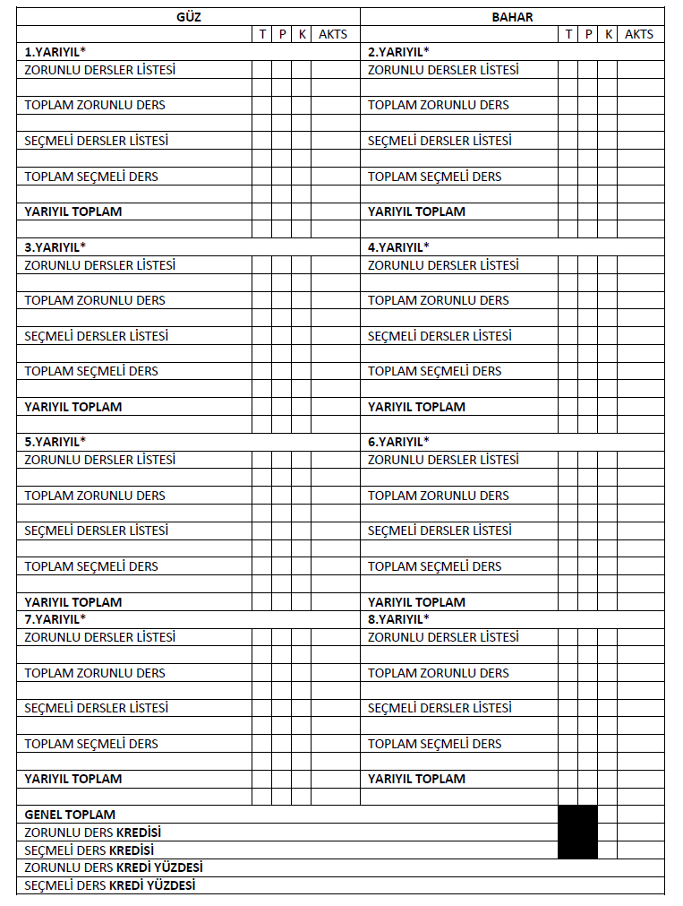
Program çıktılarına ulaştıracak derslere karar verme

Slide 55
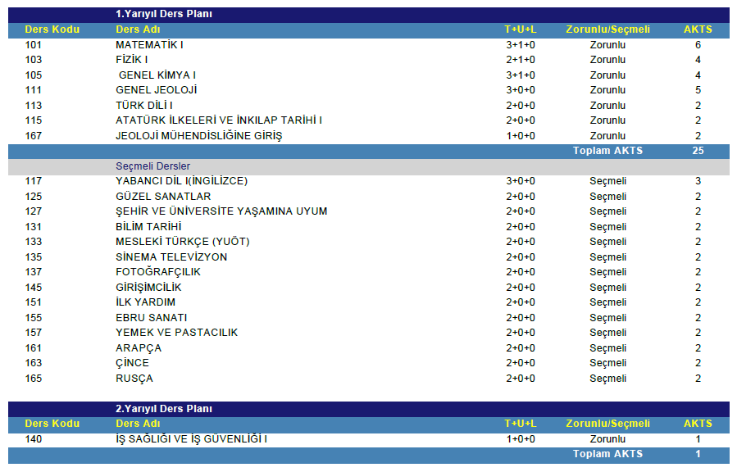
Program çıktılarına ulaştıracak derslere karar verme

Slide 56
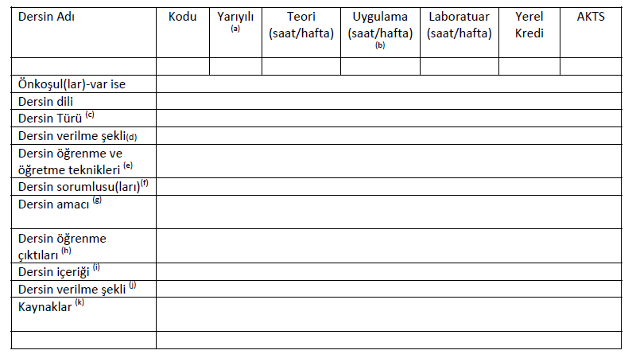
Her bir ders için öğrenme çıktılarını yazma
Zorunlu? Seçmeli?
Yüz yüze? Uzaktan?
Anlatım, Gösteri, Tartışma, Deney, Soru‐Cevap, Uygulama‐Alıştırma, Gözlem, Örnek Olay İncelemesi, Alan Gezisi, Sorun/Problem Çözme, Takım/Grup Çalışması, Beyin Fırtınası, Rol Oynama/Dramatize Etme, Proje Tasarımı/Yönetimi Rapor Hazırlama ve/veya Sunma
Dersin amacını, öğretim elemanının dersle öğrenciye kazandırmak istediği hedefleri ifade eden birkaç cümle ile yazınız.
Bu dersi başarı ile tamamlayan öğrencinin kazandığı bilgi, beceri ve yetkinlikleri yazınız. Öğrenme çıktıları sayısı genelde 4‐ 8 arasında olmalı, tanımlanırken aktif fiiller kullanılmalıdır.
Dersin amacı ve derste işlenecek konulardan yola çıkarak birkaç cümlelik kısa bir tanım yazınız.
Yüz yüze? Uzaktan?
Bu bölüme ders için öğrencinin ilgili öğretim düzeyi için kullanabileceği temel kitap(lar), ders notları ve makaleleri yazınız. Verilecek kaynakların toplam sayısının en fazla 5‐6 adet olması yeterlidir.

Slide 57
Her bir ders için öğrenme çıktılarını yazma
Bir dersin başarı ile tamamlanmasından sonra ögrenenin
neleri bileceginin – Bilgi
neleri yapabileceginin – Beceri
nelere yetkin olacağının – Yetkinlik
ifade edilmesidir.

Slide 58
Bir dersin öğrenme çıktıları
Öğrenci davranışına dönük olmalı
Genel ve sınırlı olmalı
Açık seçik olmalı
Bir muhteva ile kenetli olmalı
Öğrenme ürününe dönük olmalı
Tek tip öğrenme ürününü ifade etmeli
Öğrencilerin kazanacağı davranışları gösteren bir fiille ifade edilmeli
Hedefler binişik değil, bitişik olmalı
Hangi alanla ilgili yazılıyorsa o alanın niteliklerine ve basamaklarına uygun olmalı
Kendi içinde tutarlı olmalı

Slide 59
!
Konu başlıkları hedef olamazlar çünkü davranışa dönüştürülemezler.

Slide 60
Öğrenme Çıktıları Kontrol Listesi
Öğrenme Çıktıları | Evet | Hayır
Programın ve dersin genel amaçlarına uygun.
Alan için ihtiyaç duyulan bilgi, beceri ve tutumları yansıtıyor.
Gerektiğinde alt çıktılar belirlenmiş.
Sürece değil, sonuca odaklanılmış.
Öğrenciye yönelik yazılmış.
Açık ve anlaşılır (bilmek, anlamak, öğrenmek gibi belirsiz terimlere yer verilmemiş) şekilde ifade edilmiş.
Hedeflenen öğrenme düzeyine ve tipine (bilişsel, duyuşsal ve psikomotor) uygun yazılmış.
Ölçülebilir ve gözlenebilir.
Yeterli sayıda yazılmış.
Bir öğrenme çıktısı için sadece bir fiil kullanmış

Slide 61
Her bir ders için öğrenme çıktılarını yazma
Öğrenme çıktıları
Bloom’un (Revize Edilmiş) Bilişsel,
Krathwohl’un Duyuşsal
Simpson’ın Psikomotor Alan Taksonomilerine göre yazılır.

Slide 62
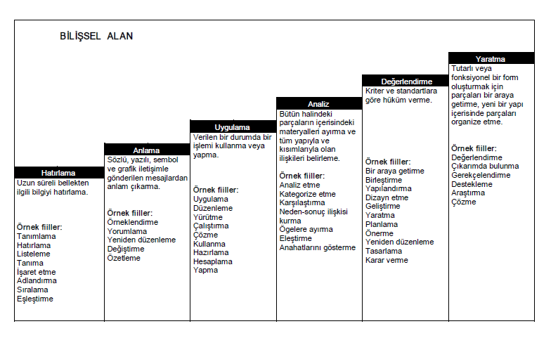
Her bir ders için öğrenme çıktılarını yazma
basitten karmaşığa
kolaydan zora
somuttan soyuta
birbirinin önkoşulu olacak şekilde aşamalı

Slide 63
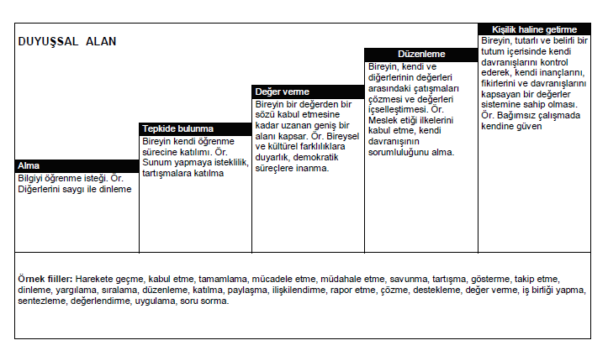
Her bir ders için öğrenme çıktılarını yazma

Slide 64
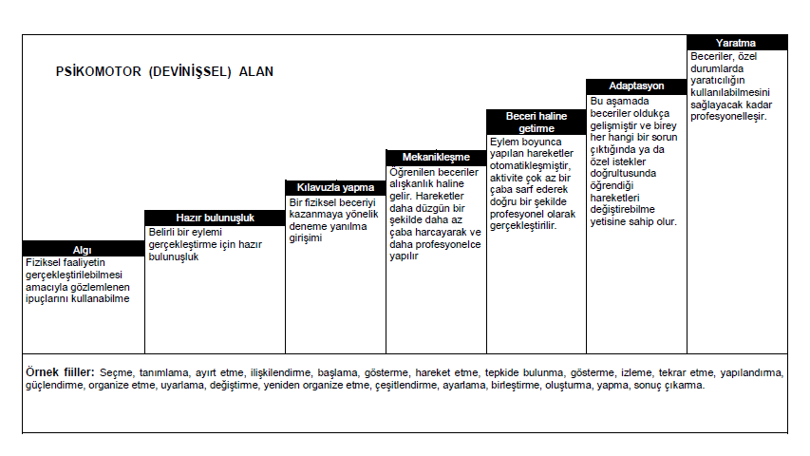
Her bir ders için öğrenme çıktılarını yazma

Slide 65
ALIŞTIRMA
Türkiye Cumhuriyeti tarihindeki önemli olayların tarihlerini söyler/yazar.
Videoda gösterilen olayların kısa bir özetini yazar.
Uygun istatistik yöntemleri kullanarak bir testin güvenilirliğini hesaplar.
Yazarın politik görüşlerine dayanarak bir makalesindeki görüşünü belirler.
Gözlemlediği verilere göre bir bilim adamının düşüncelerini ve ulaşmış olduğu sonuçların uygunluğunu inceler.
Verilen bir tarihî konuda bir araştırma planlar.
Bağımsız olarak çalışma isteğine değer verir.
Kurallara uygun olarak otomobil kullanır.

Slide 66
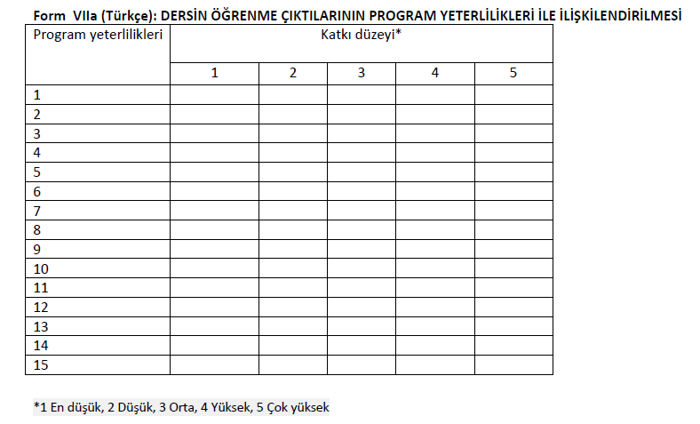
Ögrenme çıktıları ile program yeterliliklerini ilişkilendirme

Slide 67
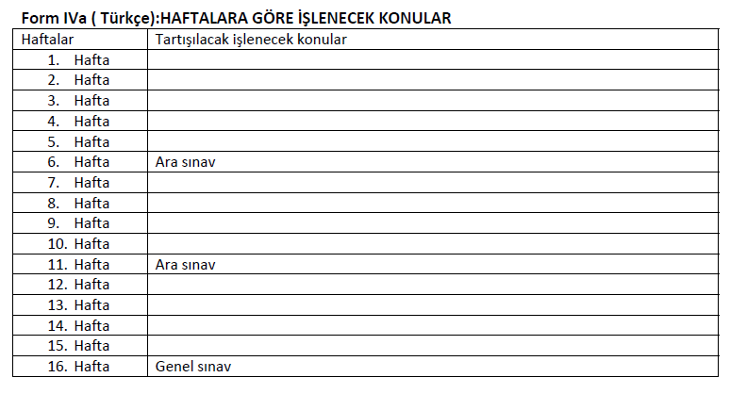
Her bir ders için içerik geliştirme

Slide 68
Her bir ders için içerik geliştirme
Ne öğretelim?
Bir dersin içeriği, o dersin öğrenme çıktılarına göre belirlenir.

Slide 69
İçerik seçimi
Kazanımlarla tutarlı olmalı
Anlamlı olmalı
Öğrencilerin hazırbulunuşluk düzeylerine uygun olmalı
Güncel olmalı
Bilimsel açıdan doğru olmalı
Uygulanabilir olmalı
Kendi içinde tutarlı olmalı
Kullanılabilir ve yararlı olmalı
Ekonomik olmalı
Sistematik olmalı

Slide 70
İçerik seçimi
Somuttan soyuta,
Basitten karmaşığa,
Kolaydan zora,
Yakından uzağa,
Aşamalı ve birbirinin ön koşulu olacak şekilde sıralanmalı.

Slide 71
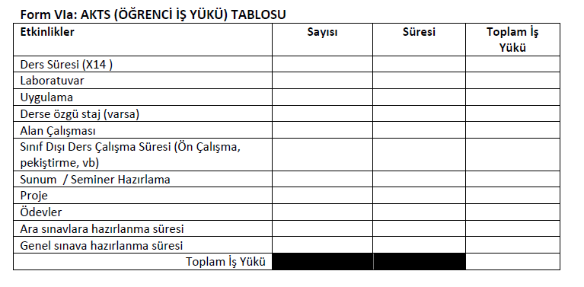
Ders öğretim planlarını hazırlama

Slide 72
Ders öğretim planlarını hazırlama
“Nasıl öğretelim?”
Öğrenme-öğretme yaşantılarıdır.
Dersin öğrenme çıktılarına göre düzenlenir.

Slide 73
Eğitim Durumlarının Özellikleri
Hedefe görelik
Öğrenene görelik
Ekonomiklik

Slide 74
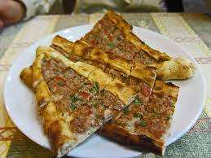
Eğitim Durumlarının Değişkenleri
Pekiştireç
İpucu
Dönüt-düzeltme
Etkin katılım

Slide 75
Öğretim Stratejileri
Sunuş yoluyla öğretim stratejisi
Buluş yoluyla öğretim stratejisi
Araştırma‐inceleme yoluyla öğretim stratejisi

Slide 76
Öğretim yöntemleri
Anlatım
Tartışma
Örnek olay
Problem çözme
Gösterip yaptırma
Yaratıcı drama
Bireysel çalışma

Slide 77
Öğretim teknikleri
Soru‐cevap
Rol oynama
Beyin fırtınası
Altı şapkalı düşünme tekniği
Benzetim tekniği
Mikro‐öğretim
Gezi
Proje
BDÖ
Bireyselleştirilmiş öğretim
Programlı öğretim

Slide 78
TYYÇ Düzeyleri için Toplam Kredi (AKTS) ve Öğrenci Çalışma Yükü Aralıkları*
TYYÇ DÜZEYLERİ | SÜRE (Yıl) | TOPLAM AKTS KREDİSİ (Yıl x 60 AKTS) | TOPLAM ÖĞRENCİ ÇALIŞMA YÜKÜ (Saat) (1 AKTS= 25- 30 saat)
8. DÜZEY (DOKTORA) | 3 - 4 | 180 - 240 | 4.500 - 5.400 6000 - 7.200
7. DÜZEY (YÜKSEK LİSANS) | 1,5 - 2 | 90 - 120 | 2.250 - 2.700 3.000 - 3.600
6. DÜZEY (LİSANS) | 4 | 240 | 6.000 - 7.200
5. DÜZEY (ÖN LİSANS) | 2 | 120 | 3.000 - 3.600
http://tyyc.yok.gov.tr/?pid=36

Slide 79
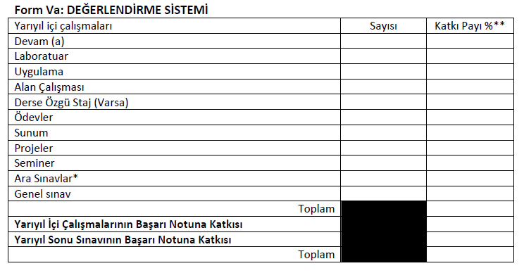
Gerekli iş yükünü ve AKTS kredilerini hesaplama

Slide 80
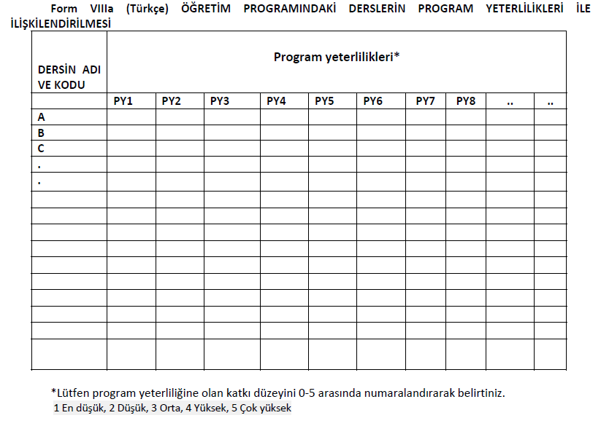
Dersler ile program yeterliliklerinin ilişkilendirilmesi

Slide 81
Örnek Bir Ders İzlencesi - Syllabus
Dersin Adı | Kodu | Yarıyıl | Teori (saat/hafta) | Uygulama (saat/hafta) | Laboratuar (saat/hafta) | Yerel Kredi | AKTS
Program Geliştirme ve Değerlendirme | EĞT-503 | Güz | 3 | 0 | 0 | 3 | 5
Önkoşullar | Yok
Dersin dili | Türkçe
Dersin Türü | Seçmeli
Dersin öğrenme ve öğretme teknikleri | Anlatım, Tartışma, Soru‐Cevap
Dersin sorumlusu | Dr. Öğr. Üyesi Koray Kasapoğlu
Dersin amacı | Program geliştirme ve değerlendirme sürecine ilişkin farkındalık oluşturmaktır.
Dersin öğrenme çıktıları | Öğrenenler bu dersin sonunda, program geliştirme ile ilgili temel kavramları açıklar. program geliştirme çalışmalarının dayandığı tarihi, felsefi, psikolojik ve sosyal temelleri kavrar. eğitimde program tasarım yaklaşımlarını ve modellerini tanır. ABD, Avrupa ve ülkemizdeki program geliştirme modellerini karşılaştırır. program geliştirme sürecinin basamaklarını tanır. program geliştirme sürecinin basamaklarını uygular. program geliştirme alanında son yıllardaki yeni yönelimlerin kuramdan uygulamaya nasıl yansıdığını kavrar.
Dersin içeriği | Program geliştirme ve degerlendirmenin tanımı, temelleri, modelleri ve süreci
Kaynaklar | Sönmez, V. (2007). Program geliştirmede öğretmen el kitabı (13. Baskı). Ankara: Anı Yay. Küçükahmet, L. (2009). Program geliştirme ve öğretim (24. Baskı). Ankara: Nobel Yayın Dağıtım. Tyler, R. (2014). Eğitim programlarının ve öğretimin temel ilkeleri (M. E. Rüzgar ve B. Aslan, Çev.). Ankara: Pegem Akademi. Demirel, Ö. (2015). Eğitimde program geliştirme (22. Baskı). Ankara: PegemA Yay. Ornstein, A. C., & Hunkins, F. P. (2004). Curriculum: Foundations, principles and issues (4th ed.). Boston: Pearson Education.

Slide 82
Örnek Bir Ders İzlencesi - Syllabus
Haftalar | Tartışılacak, işlenecek konular
1.Hafta | Tanışma, program geliştirmede temel kavramlar
2.Hafta | Program geliştirmenin tarihi ve felsefi temelleri
3.Hafta | Program geliştirmenin psikolojik ve sosyal temelleri
4.Hafta | Eğitim programı tasarımı ve modeller
5.Hafta | Eğitim programı tasarımı ve modelleri, Program geliştirme süreci: Program geliştirmenin planlanması ve ihtiyaç analizi
6.Hafta | Program geliştirme süreci: Program tasarısı hazırlama
7.Hafta | Program geliştirme süreci: Program tasarısı hazırlama
8.Hafta | I. ARA SINAV
9.Hafta | I. ARA SINAV
10.Hafta | Program geliştirme süreci: Programların denenmesi ve değerlendirilmesi
11.Hafta | Program geliştirme süreci: Programların denenmesi ve değerlendirilmesi
12.Hafta | Program geliştirme süreci: Programa süreklilik kazandırılması
13.Hafta | Program geliştirmede yeni yönelimler
14.Hafta | Program geliştirmede yeni yönelimler
15.Hafta | FİNAL

Slide 83
Örnek Bir Ders İzlencesi - Syllabus
Etkinlikler | Sayısı | Süresi | Toplam İş Yükü
Ders Süresi (X14 ) | 14 | 3 | 42
Laboratuvar
Uygulama
Derse özgü staj (varsa)
Alan Çalışması
Sınıf Dışı Ders Çalışma Süresi (Ön Çalışma, pekiştirme, vb) | 14 | 4 | 56
Sunum / Seminer Hazırlama
Proje
Ödevler
Ara sınavlara hazırlanma süresi | 1 | 24 | 24
Yarıyıl Sonu Sınavına hazırlanma süresi | 1 | 21 | 21
Toplam İş Yükü |  |  | 143

Slide 84
Örnek Bir Ders İzlencesi - Syllabus
Yarıyıl içi çalışmaları | Sayısı | Katkı Payı
Devam
Laboratuar
Uygulama
Alan Çalışması
Derse Özgü Staj (Varsa)
Ödevler
Sunum
Projeler
Seminer
Ara Sınavlar | 1 | % 40
Final | 1 | % 60
Toplam | 2 | %100
Yarıyıl İçi Çalışmalarının Başarı Notuna Katkısı | 1 | % 40
Yarıyıl Sonu Sınavının Başarı Notuna Katkısı | 1 | % 60
Toplam | 2 | % 100

Slide 85
Örnek Bir Ders İzlencesi - Syllabus

Slide 86
Kaynakça
Aykaç, N., & Çelik, Ö. (2014). Öğretmenlerin ve öğretmen adaylarının eğitim programına ilişkin metaforik algılarının karşılaştırılması. Eğitim ve Bilim, 39(173), 326-339.
Demirel, Ö. (2012). Eğitimde program geliştirme: Kuramdan uygulamaya (18. baskı). Ankara: Pegem Akademi.
Doğan, H. (1975). Program geliştirmede sistem yaklaşımı. Ankara Üniversitesi Eğitim Fakültesi Dergisi, 7(14), 36.
Ertürk, S. (1982). Eğitimde program geliştirme. Ankara: Meteksan Lmt. Şti.
Fer, S. (2015). Öğretim tasarımı (3. baskı). Ankara: Anı Yayıncılık.
Oliva, P. F. (1988). Developing the curriculum (2nd. ed.) Boston: Scott, Foresman and Company.
Varış, F. (1994). Eğitimde program geliştirme. Teori ve teknikler. Ankara: Alkım Yayıncılık.
http://www.ehea.info/pid34248/history.html
http://www.ehea.info/cid100210/ministerial-conference-bologna-1999.html
http://tyyc.yok.gov.tr/?pid=48
http://tyyc.yok.gov.tr/?pid=33
http://www.hubologna.hacettepe.edu.tr/klavuz_301112.pdf
http://bologna.ankara.edu.tr/wp-content/uploads/sites/273/2016/08/ogranme_kazanimi_yazma.pdf

Slide 87
Dinlediğiniz için teşekkür ederim.
Sorularınız ve görüşleriniz için
kasapoglu@aku.edu.tr

